Slide 1
Python Workshop
11. September 2025
Michael Ekornrud

Slide 2
Agenda
Oppsett
PIP – VENV - Poetry - UV
Raske basics
Funksjoner og exceptions
Pythonic thinking og PEP
Moduler
Prøv selv

Slide 3
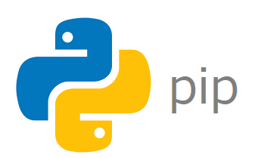
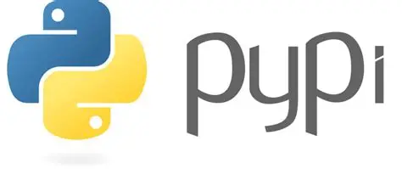
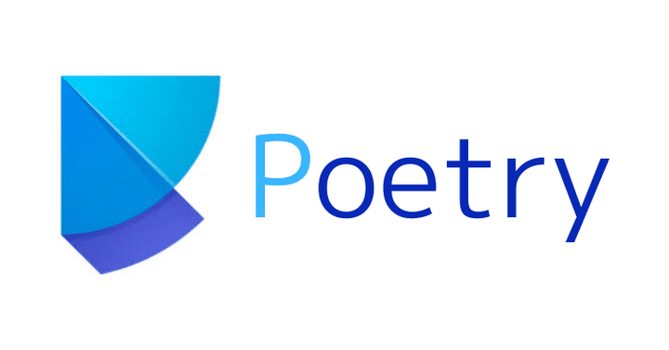

Oppsett av Python miljøet
Python >= 3.11
UV
PIP – Pip install packages
PyPI – Python Package Index
Virtual environment - venv
UV og Poetry
Notes:
Pip er standardverktøyet i Python for å installere tredjepardsbiblioteker. Det fungerer på samme måte som ‘nuget’ i .NET eller ‘maven’ i Java.
Python Package Index er det sentrale pakkeregisteret for Python: https://pypi.org/ -- Vis pandas og klikk videre inn til Anaconda.
I python så er det vanlig å opprette et virtuelt miljø ofte kalt ‘venv’. Fordelen med dette er at du kan installere pakker kun til det prosjektet du holder på med.
UV er et veldig raskt alternativ til pakkehåndtering, laget i Rust. Det er kompatibelt med PIP, men brukes oftest som en erstatning til PIP og Venv.
Poetry fungerer i all hovedsak likt som UV, men har bedre støtte når det kommet tli større prosjekter, bygg og publisering av pakker til PyPI. Poetry er ikke opp til de siste PEP standardene (kommer tilbake til dette senere), som gjør at det i enkelte tilfeller kan være problematisk å velge Poetry for nye prosjekter i dag.

Slide 4
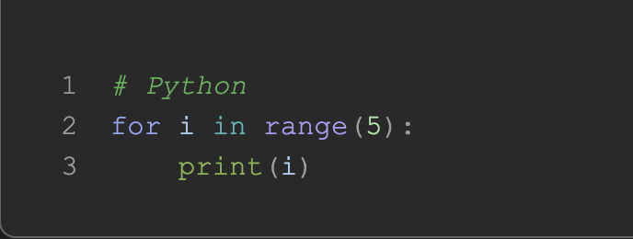
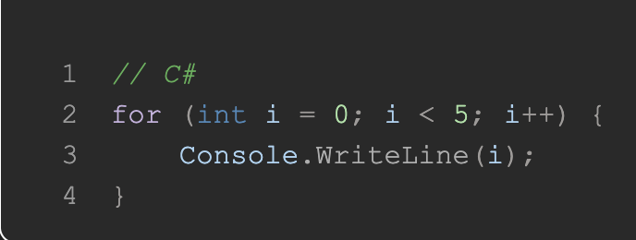
Abstraksjon og syntax
Dynamisk typet
Tolket
Støtter OOP – multi-pragmatisk
C++ > Java / C# > Python - Ytelse
Notes:
Python er et dynamisk typet språk, som vil si at du bare kan definere en variabel uten å eksplisitt fortelle systemet om det er int, str osv.
Videre er python et tolket språk, ikke kompilert. Koden kjøres linje for linje av en interpeter. Fordel: Rask utvikling og enkel debugging. Ulempe: redusert ytelse i forhold til kompilert kode.
Python støtter objektorientert programmering fult ut, men er ikke begrenset til det. Du kan skrive hele programmer uten å bruke klasser, og det er ofte vanlig i små skript og databehandling.
Når det gjelder rå ytelse, ligger Python bak språk som C++, Java og C#. Dette skyldes blant annet tolkning, dynamisk typing og garbage collection. Python er ofte "godt nok", men for ytelseskritiske applikasjoner brukes ofte C/C++-bindings eller komplementære løsninger.
Eksempel: NumPy bruker C under panseret for å gi Python høy ytelse i numeriske beregninger.

Slide 5
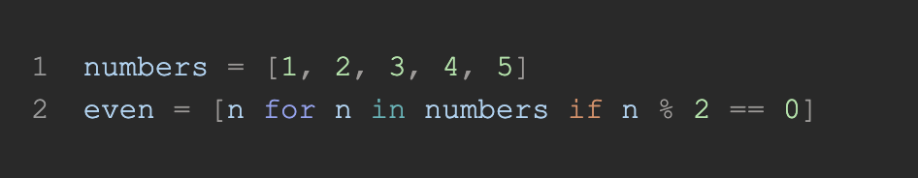
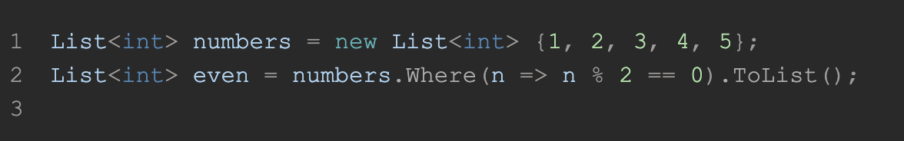
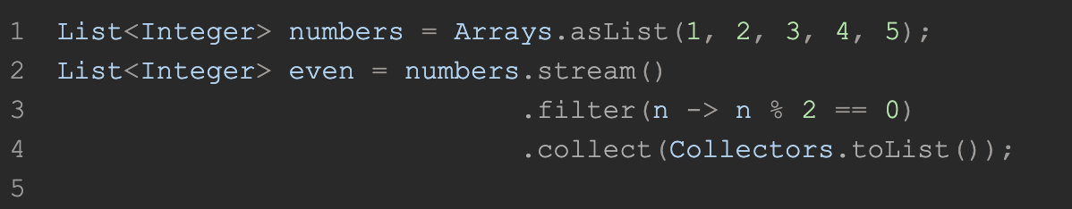
Listefiltrering
Notes:
Python – C# - Java

Slide 6
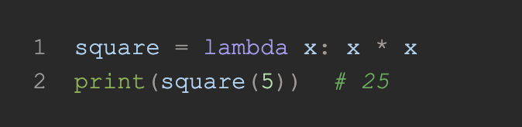
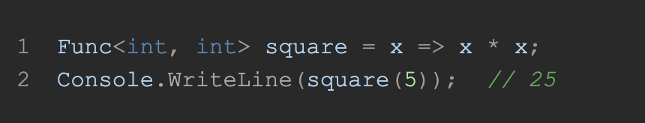
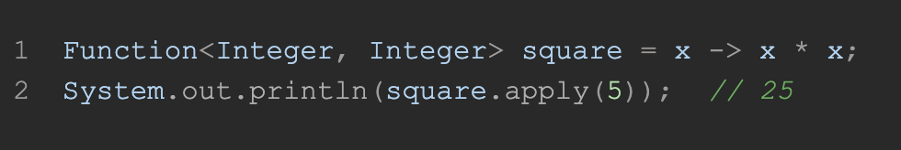
Lambda

Slide 7
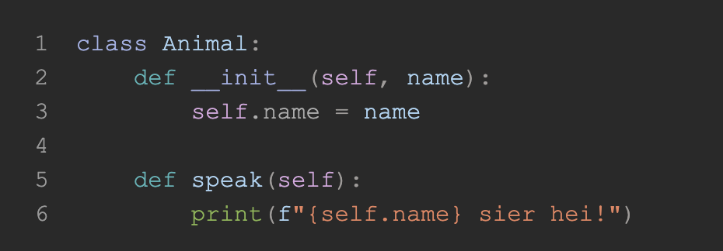
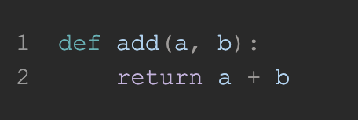
Klasser og funksjoner
Ingen eksplisitte tilgangsmodifikatorer
Self må alltid være første parameter
Ingen typeangivelse nødvendig
Notes:
I Python finnes det ikke eksplisitte tilgangsmodifikatorer som public, private eller protected slik man finner i språk som Java eller C#. Tilgang styres i stedet gjennom konvensjoner, som å bruke én eller to understreker foran navnet på attributter eller metoder.
_test ; beskyttet - __init__ ; privat.
Consentual adults prinsippet.
I instansmetoder må self alltid være første parameter. Dette refererer til objektet metoden blir kalt på, og gir tilgang til objektets egenskaper og andre metoder. Self tilsvarer «this» i Java, men er ikke et nøkkelord, men en sterk konvensjon.
Python er et dynamisk typet språk, så det er ikke nødvendig å angi datatyper for variabler, parametere eller returverdier. Man kan likevel bruke typehinting for bedre lesbarhet og verktøystøtte, men det er helt valgfritt.

Slide 8
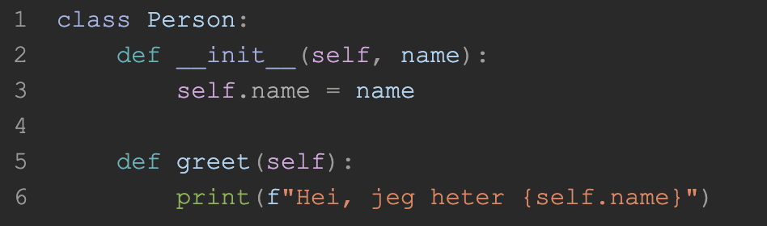
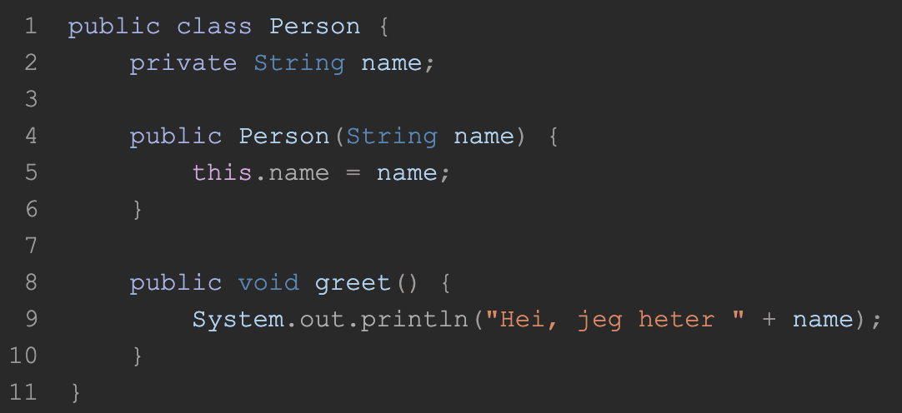

Slide 9
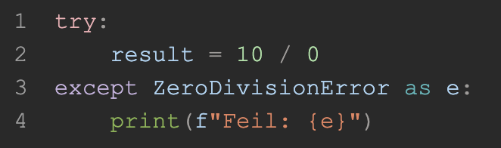
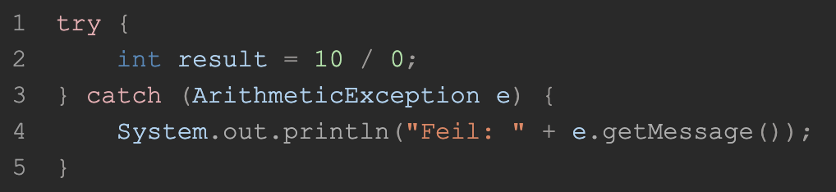
Feilhåndtering
Try – Except
Håndteres dynamisk
Ecxeption typer er objekter
Finally og else
Notes:
Det heter try – except i Python i stedet for try – catch
Feilhåndteringen i Python er dynamisk, slik at du ikke trenger å deklarere hvilke unntak som kan oppstå på forhånd.
Alle exceptions i Python er objekter som arver fra den innebygde klassen «BaseException».

Slide 10
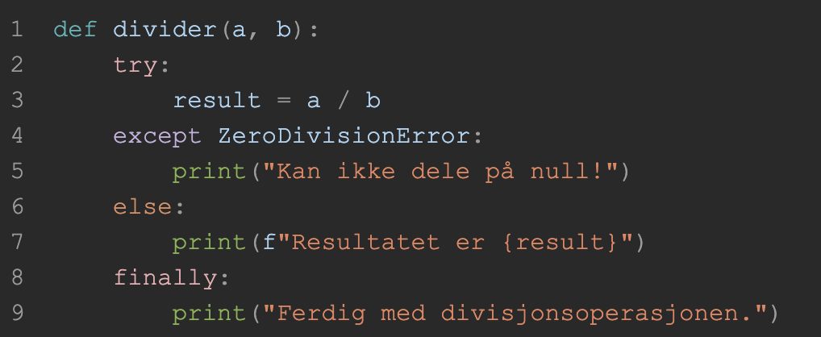
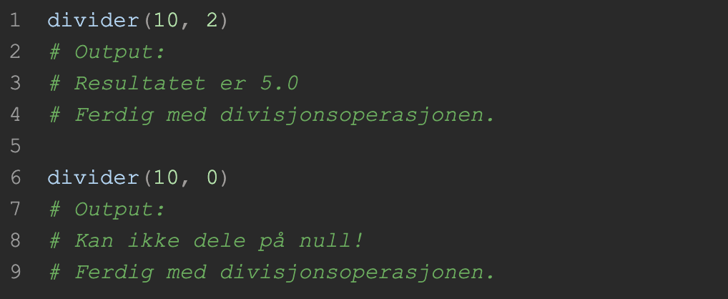
Notes:
try: forsøker å utføre koden som kan feile.
except: fanger opp spesifikke feil (her: ZeroDivisionError).
else: I python har vi muligheten til å ha en «else» blokk. Dett er eget for python og trigges dersom except-blokken ikke trigges.
finally: kjøres uansett – enten det oppstår feil eller ikke. Brukes ofte til opprydding (f.eks. lukke filer, frigi ressurser).

Slide 11
Pythonic thinking
Lesbarhet trumfer kompleksitet
Unngå unødvendig kode
Bruk standardbiblioteker og idiomatiske løsninger
Skriv kode som andre Python-utviklere intuitivt forstår
LBYL og EAFP
Notes:
Python oppfordrer til kode som er lett å lese og forstå, selv for de som ikke har skrevet den. Det er bedre å skrive tydelig og enkel kode enn å være "smart" med kompliserte løsninger.
Pythonic kode er minimalistisk – den gjør akkurat det den skal, uten overflødige konstruksjoner. Hvis noe kan uttrykkes med én linje i stedet for fem, og fortsatt være lesbart, bør det være målet.
Python har et rikt standardbibliotek og mange innebygde funksjoner som løser vanlige oppgaver effektivt. Å bruke disse fremfor å lage egne løsninger gir mer robust og gjenkjennelig kode.
Pythonic thinking handler også om å følge etablerte konvensjoner og stil. Kode bør være så intuitiv at en annen Python-utvikler kan lese den og umiddelbart forstå hensikten – uten å måtte tolke eller gjette.

Slide 12
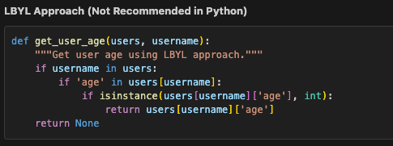
Look Before You Leap

Slide 13
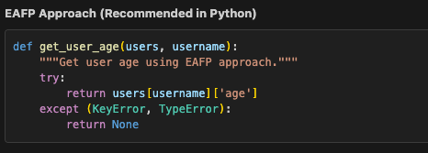
Easier to Ask for Forgiveness than Permission

Slide 14
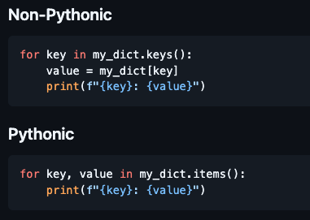
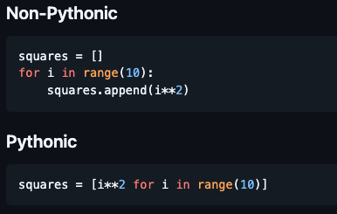
List comprehension vs loops
Dictionary iteration
Notes:
List comprehensions er en av pythons mest likte og brukte innebygde funksjonaliteter. Det lar deg opprette en liste med en lettleselig linje, i stedet for flere linjer med en for-løkke.
Når du trenger både «key» og «value» fra en dictionary, unngå å bruke den ineffektive måten hvor du henter ut verdi basert på nøkkel. Bruk heller «items()» som gir deg begge verdiene med en gang.

Slide 15
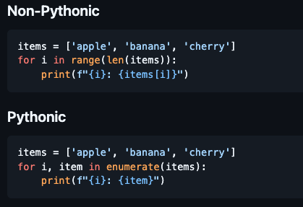
Enumerate() i stedet for manuell indeksering
Notes:
Når du trenger indeks og verdi fra en liste mens du itererer, så er «enumerate()» helt fantastislk. Den putter indeksen inn i variabelen «i» basert på listen du skal bruke.

Slide 16
PEP – Python Enhancement Proposal
Dokumenter
PEP 8
Fellesskap-drevet
PEP 20 – The Zen of Python
PEP 257 – Retningslinjer for docstrings
PEP 484 – Typehinting
Notes:
PEP står for Python Enhancement Proposal, og er dokumenter som beskriver nye funksjoner, retningslinjer og standarder for språket. Den mest kjente er PEP 8, som definerer stilguide for Python-kode.
PEP 8 fremmer lesbar og konsistent kode ved å anbefale regler for innrykk, linjelengde, navngivning og mellomrom.
PEP-er utvikles og diskuteres av Python-fellesskapet, og fungerer som en formell måte å foreslå og dokumentere endringer i språket.

